Slide 1
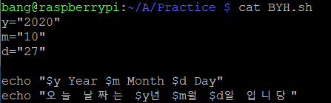
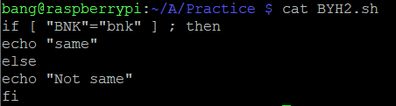

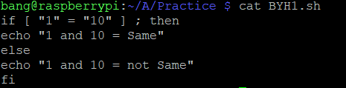


쉘 스크립트 정리
* 날짜 출력(변수에 값 저장)
* BNK와 bnk 같은지 비교(제어문)
* 1과 10 비교(제어문)
* 데이터 읽어서 출력

Slide 2
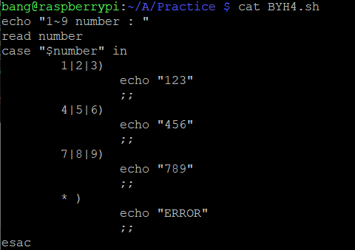
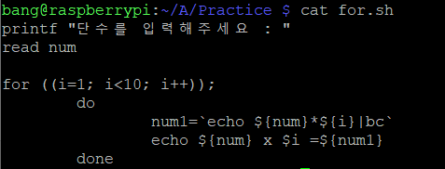
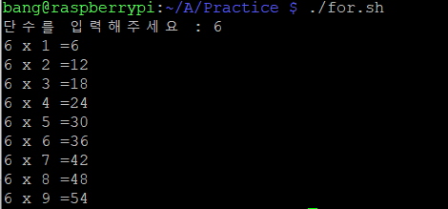

* case문 활용
* 구구단 원하는 단수 출력 (for문 활용)

Slide 3
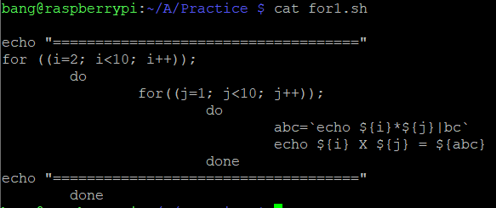
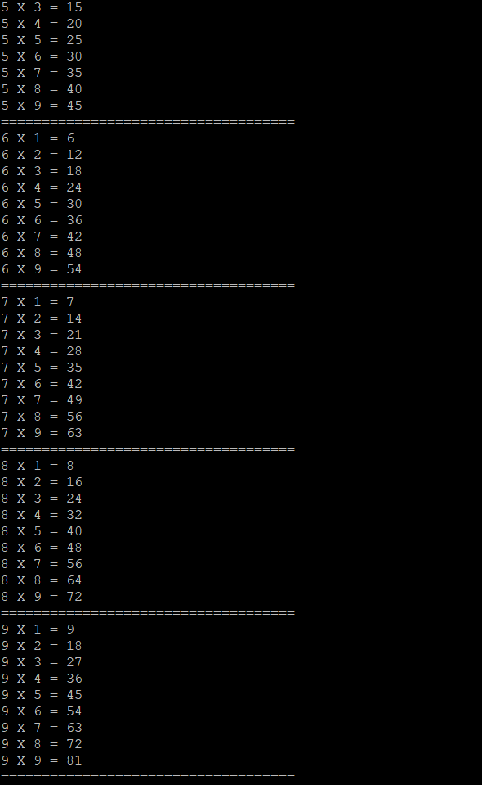
* 구구단 2단 ~ 9단 출력 (for문 활용)

Slide 4
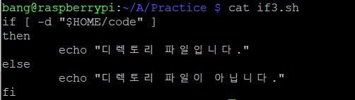
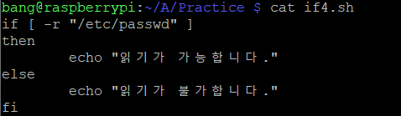
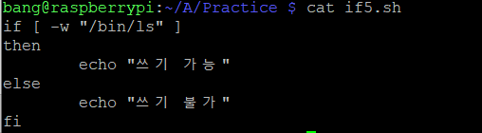
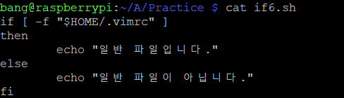
* 디렉토리 파일인지 확인
* 읽기 가능한지 확인
* 쓰기 가능한지 확인
* 일반 파일인지 확인

Slide 5
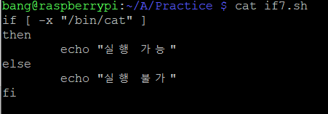
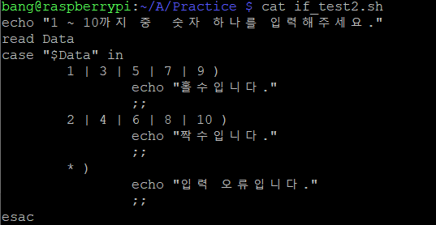



* 실행 가능한지 확인
* 홀수인지 짝수인지 확인
* 데이터를 입력받아 출력

Slide 6
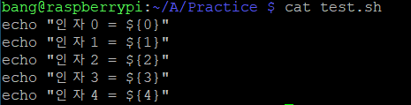
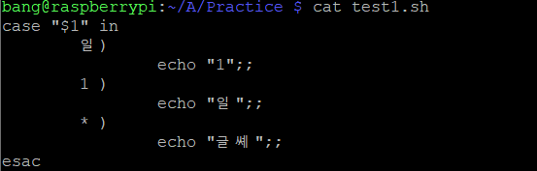
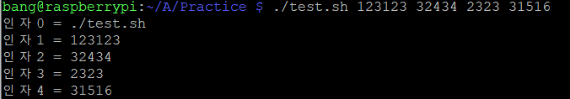
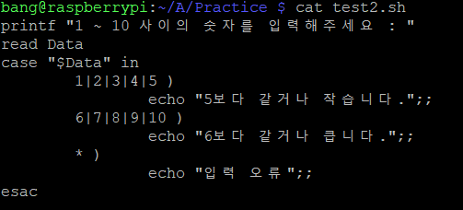
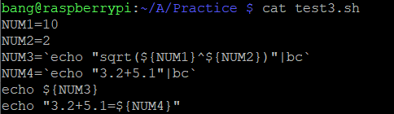
* 인자를 받아서 출력
* 받은 인자 값에 따라 출력
* 디렉토리 파일인지 확인
* 숫자 입력받아 조건에 따라 출력
* 변수활용 (sqrt 활용)

Slide 7
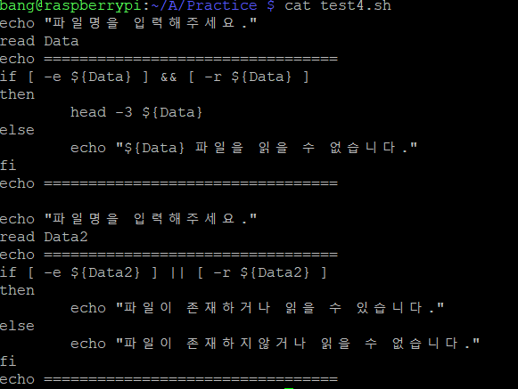
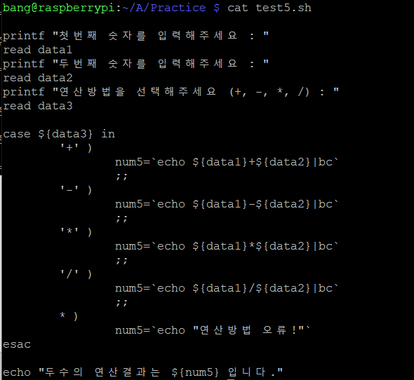
* &&와 || 활용
* 사칙연산 (case 활용)

